Slide 1
(VC2022를 이용한 프로젝트만들기)
-Feat Dev C++
대한상공회의소 서울기술교육센터
공학박사 강원찬

Slide 2
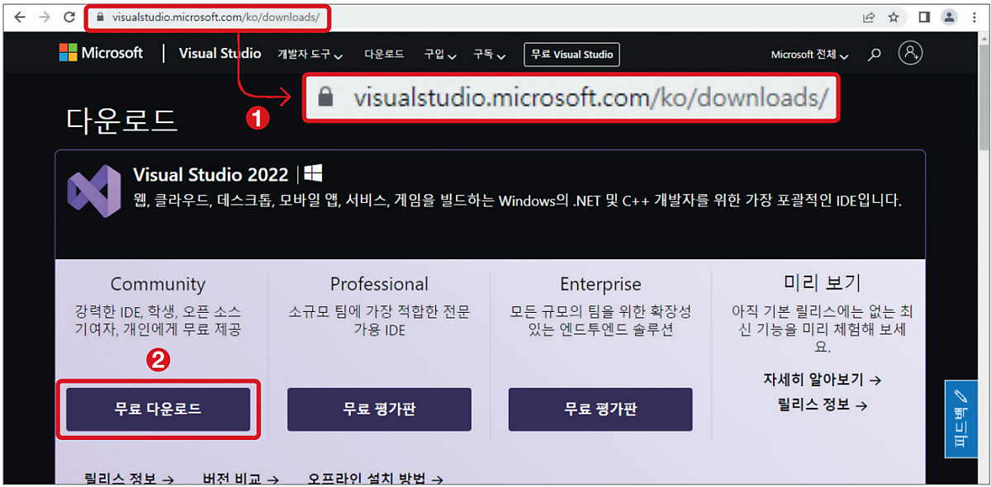
Visual Studio 2022 설치하기
  https://visualstudio.microsoft.com/ko/downloads/

Slide 3
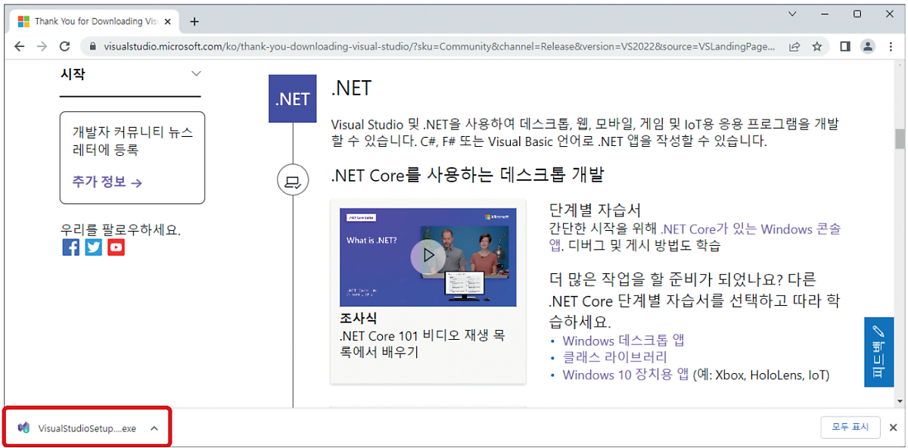
다음 그림처럼 다운로드가 완료되면 아래쪽의 파일 아이콘을 클릭합니다.

Slide 4
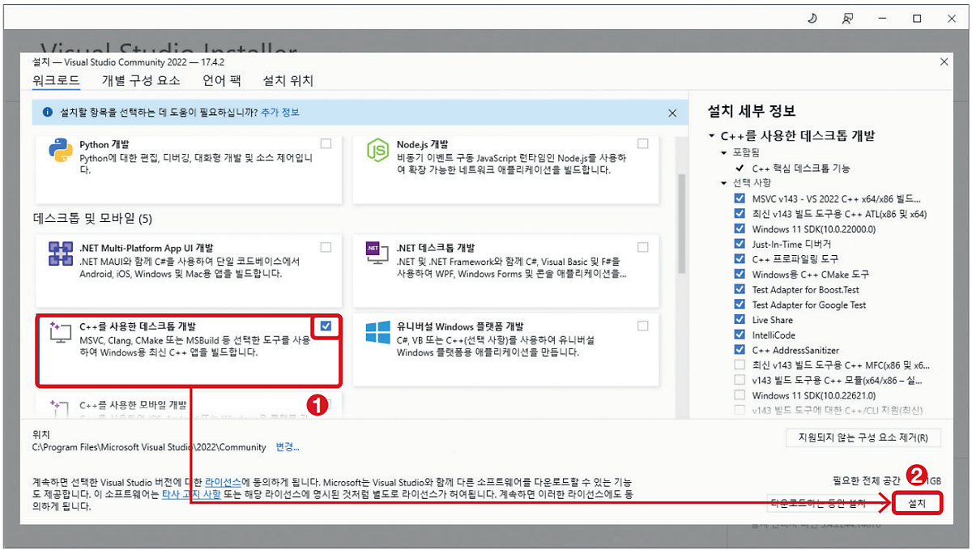
설치할 개발툴을 선택하는 화면이 뜨면 아래쪽으로 스크롤해 [C++를 사용한 데스크톱 개발]을 체크하고 [설치] 버튼을 클릭합니다.

Slide 5



설치할 패키지

Slide 6
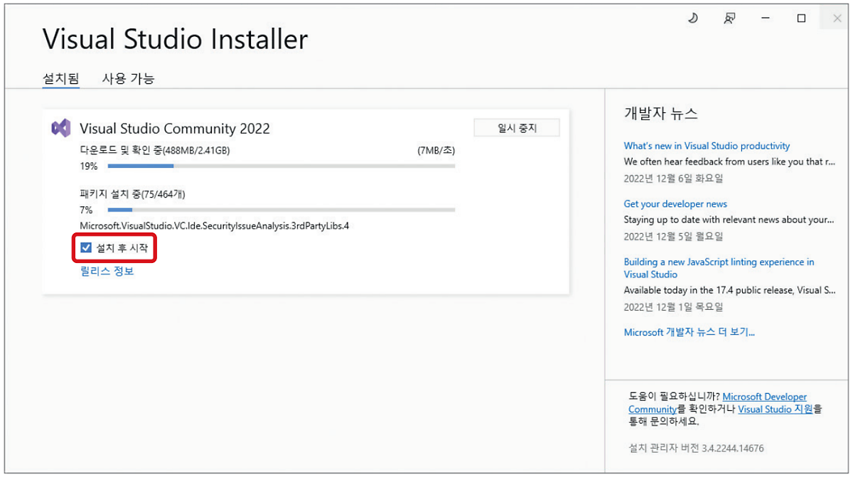
[설치 후 시작]은 체크한 상태로 설치를 진행합니다.

Slide 7
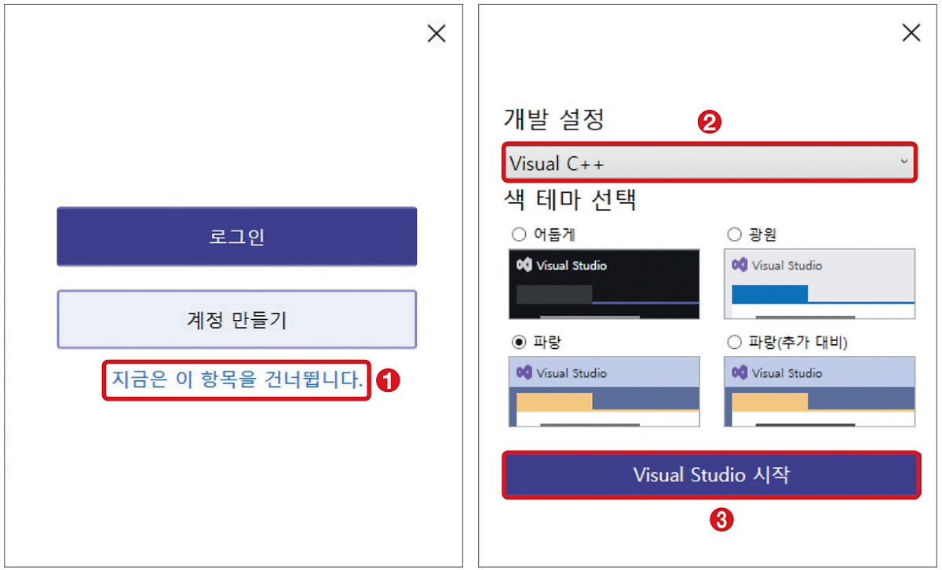
설치가 모두 끝나면 온라인으로 지원되는 개발자 서비스를 이용하기 위해 마이크로소프트 계정으로 로그인하라는 대화상자가 열립니다. [지금은 이 항목을 건너 뜁니다.]를 클릭합니다. 환경 설정을 하는 대화상자 열리면 [개발 설정] 드롭다운 버튼을 클릭해 Visual C++를 선택하고 원하는 색 테마를 선택한 후 [Visual Studio 시작] 버튼을 클릭

Slide 8
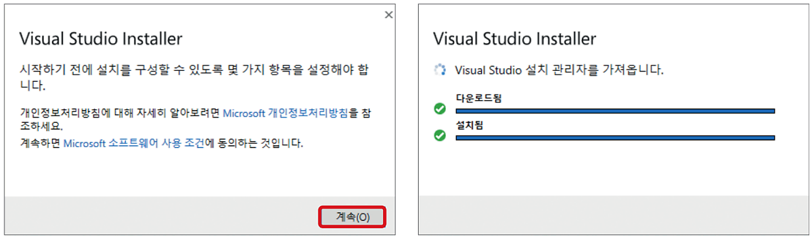
[Visual Studio Installer] 대화상자가 나타나면 [계속] 버튼을 클릭해 설치를 진행합니다.

Slide 9
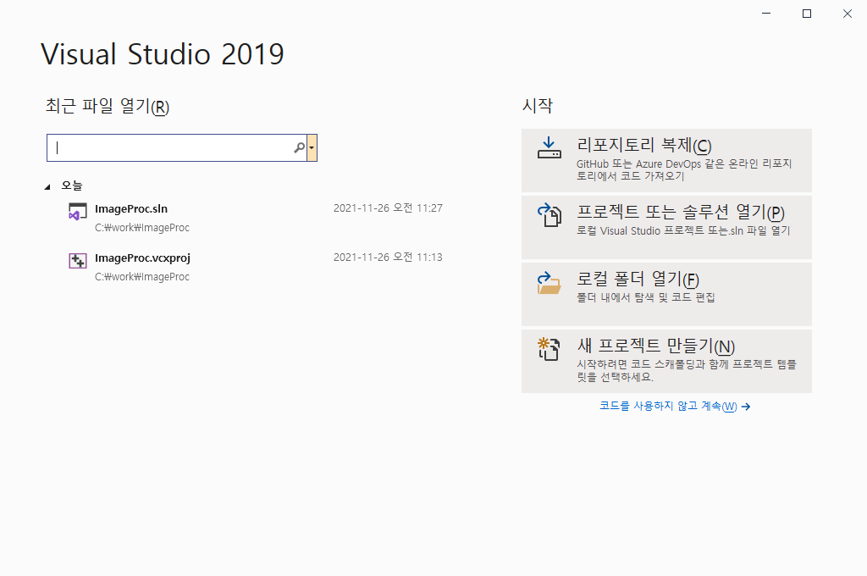
1. VC++ 2019를 실행합니다

Slide 10
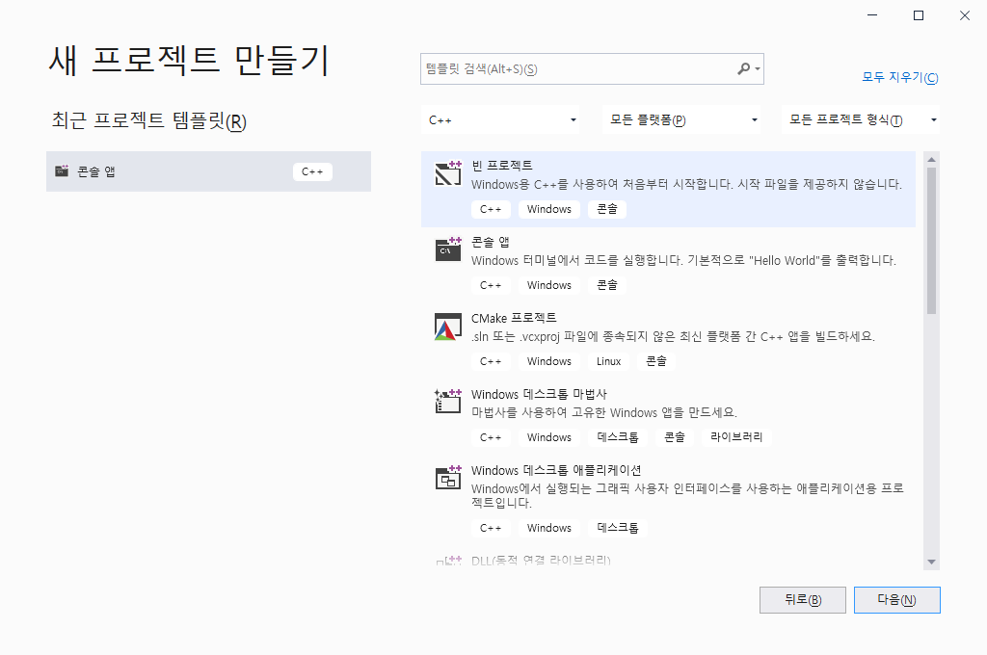
2.프로젝트 만들기
콘솔기반 프로젝트 만들기

Slide 11
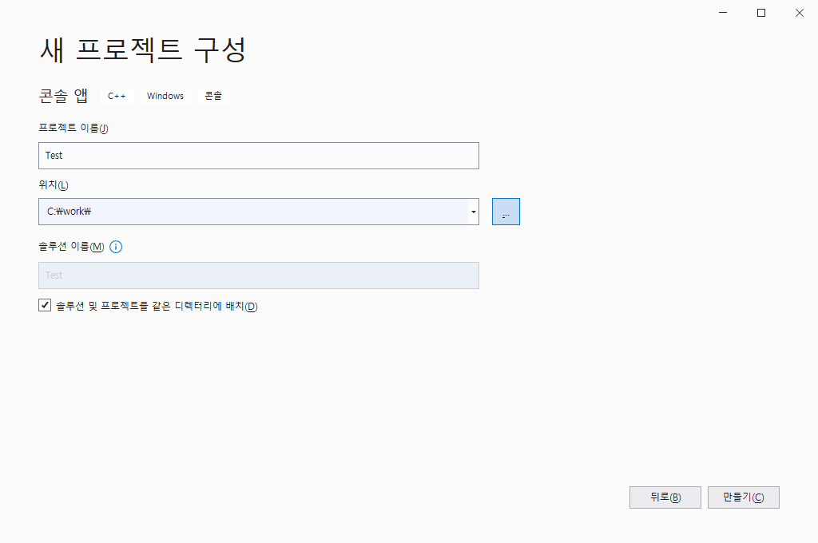
3. An empty project 만들기

Slide 12
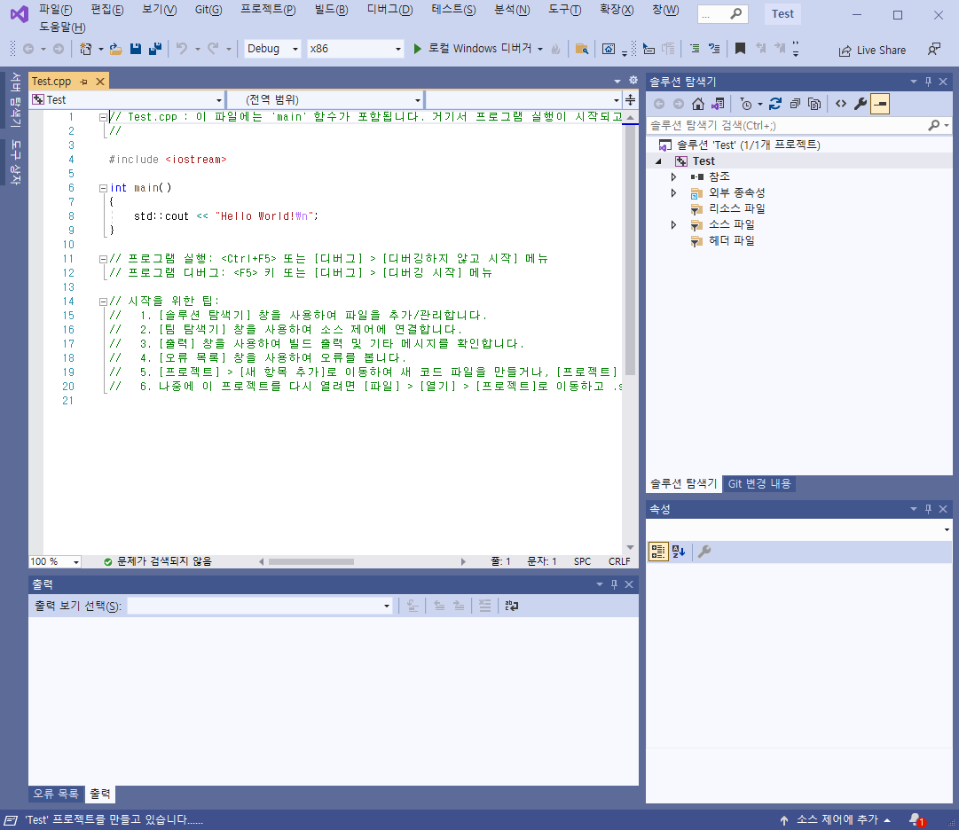
4. 새프로젝트 확인
그 다음 아래와 같은 화면이 나오면 OK를 클릭하면 됩니다.

Slide 13
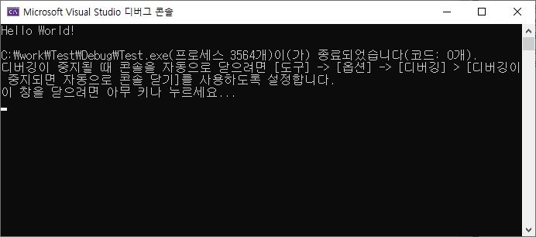
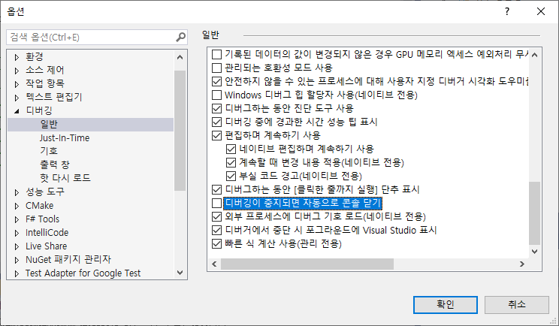
5. 실행결과 확인
- 디버그>옵션> 디버깅->일반

Slide 14
6. 예제파일에 추가
#define _CRT_SECURE_NO_WARNINGS
// 맨위에 추가해 주세요.
*Visual studio 2019 이상 에서는
scanf()함수사용시 보안문제로 함수사용제한 따라서 위 코드를 추가하여야합니다.
Exec1.c
// 이 예제 파일을 복사해 주세요.

Slide 15
8. Dev C++에서 C++ 프로젝트로 사용시
#include <iostream.h>
using namespace std;
이행을 추가해 주세요.
프로젝트를 C++로 구성하여 stream처리시 위 코드를 삽입해야합니다.

Slide 16
-끝-

